Slide 1

TRƯỜNG MẦM NON NHI ĐỨC
BỒI DƯỠNG CHUYÊN MÔN NGHIỆP VỤ
VẬN DỤNG CÁC PHƯƠNG PHÁP GIÁO DỤC STEAM
VÀO TỔ CHỨC CÁC HOẠT ĐỘNG MẦM NON
MỘT SỐ VẤN ĐỀ VỀ VẬN DỤNG STEAM
- HẢI PHÒNG, 2022 -

Slide 2
I. DẠY HỌC DỰA TRÊN TRUY VẤN
Tất cả các bài học của Steam đều dựa trên truy vấn:
3.1
1. Khái niệm: Dạy học dựa trên truy vấn là một phương pháp giáo dục lấy trẻ làm trung tâm. Thay vì giáo viên trình bày cho trẻ các kiến thức, kĩ năng đã định sẵn thì yêu cầu trẻ tự đặt ra câu hỏi kiểu “điều tra” và tiến hành “Tìm kiếm tri thức” để đi đến kết luận về các sự vật, hiện tượng trong thế giới xung quanh.
- Dạy học dựa trên truy vấn là cho trẻ tự đưa các vấn đề cần khám phá, tự đưa ra câu hỏi và kết luận. Trẻ có thể tìm kiếm tri thức bằng nhiều con đường khác nhau.

Slide 3
DẠY HỌC DỰA TRÊN TRUY VẤN
3.1
* Trẻ có thể tìm kiếm tri thức bằng nhiều con đường khác nhau:
+ Trải nghiệm: Quan sát – Thí nghiệm – Thử nghiệm – Hoạt động thực tiễn
+ Hỏi chuyên gia
+ Hỏi cha mẹ, cô giáo..
+ Tra cứu internet, sách…

Slide 4
I. DẠY HỌC DỰA TRÊN TRUY VẤN
2. Vai trò của giáo viên khi tổ chức dạy học dựa trên truy vấn:
3.1
- Từ những vấn đề thú vị của thực tiễn để khơi gợi trí tò mò, thích khám phá của trẻ. Khuyến khích và hướng dẫn trẻ đặt câu hỏi (Câu hỏi kiểu điều tra hướng vào hoạt động khám phá đối tượng).

Slide 5
I. DẠY HỌC DỰA TRÊN TRUY VẤN
2. Một số ví dụ cơ bản và hướng giải quyết:
3.1
* Ví dụ: + Có ai muốn biết mùi của quả này không?
+ Có ai muốn biết vị của quả này không?
* Định hướng giải quyết vấn đề:
- Lắng nghe, phân loại, ghi chép lại câu hỏi của trẻ, chia các nhóm:
+ Nhóm 1: Sử dụng hoạt động trải nghiệm (Sờ, nắn, nếm…)
+ Nhóm 2: Quan sát
+ Nhóm 3: Hỏi chuyên gia
Hướng dẫn trẻ khảo sát, thu thập thông tin.
Cung cấp môi trường để trẻ thu thập và “ghi chép” lưu giữ kết quả.
Tổ chức cho trẻ thảo luận, chia sẻ kết quả hoạt động.

Slide 6
I. DẠY HỌC DỰA TRÊN TRUY VẤN
3.1
* Lưu ý trong giải quyết vấn đề:
Trong quá trình tổ chức hoạt động cô luôn khen câu hỏi của trẻ: Câu hỏi rất hay, rất thú vị, cô rất thích câu hỏi này, ai có câu hỏi khác…? (Cô đóng vai trò một người bạn kém hiểu biết, khuyến khích, lắng nghe…).
+ Đối với các câu hỏi khó cô không trả lời được ngay cô xử lý bằng cách: “Cô thấy câu hỏi này rất hay, nhưng cô cũng chưa biết rõ lắm. Để câu hỏi này chúng mình dành hỏi chuyên gia nhé”.
+ Hướng dẫn trẻ khảo sát, thu thập thông tin bằng cách “ghi chép” bằng cách lập bảng, lưu giữ lại kết quả bằng hình ảnh, sơ đồ..

Slide 7
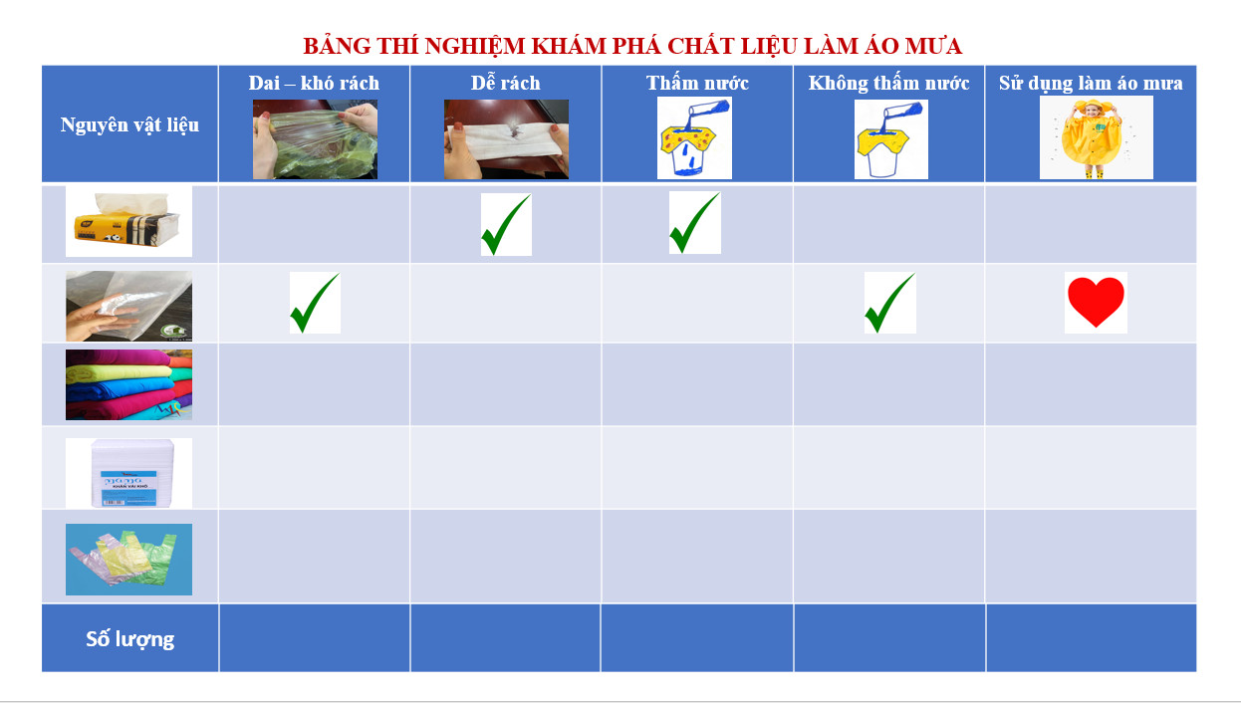
I. DẠY HỌC DỰA TRÊN TRUY VẤN
3.1
* Ví dụ: Bảng thu thập thông tin:

Slide 8
II. QUY TRÌNH THIẾT KẾ KỸ THUẬT
3.1
* Chu trình thiết kế kĩ thuật là một quá trình mà nhóm trẻ (Nhóm kĩ sư nhí) tiến hành khi giải quyết một vẫn đề, nhiệm vụ nào đó trong quá trình học tập.
- Chu trình thiết kế kĩ thuật là cơ hội để trẻ “Làm việc nhóm” và “Thiết kế” nên vai trò của giáo viên là làm thế nào để khuyến khích trẻ làm việc cùng nhau, lắng nghe, tôn trọng ý tưởng của các bạn khác, thống nhất chọn phương án thực hiện.

Slide 9
II. QUY TRÌNH THIẾT KẾ KỸ THUẬT
* Các quy trình thiết kế kỹ thuật cho trẻ mầm non:
3.1
Lên kế hoạch
Thực hiện
Chia sẻ kết quả
Tưởng tượng
Hỏi

Slide 10
II. QUY TRÌNH THIẾT KẾ KỸ THUẬT
Bước 1: Hỏi
3.1
- Nhận biết đối tượng, nhiệm vụ thực tiễn cần giải quyết là gì?
- Sản phẩm đạt được cần đảm bảo các tiêu chí gì?
VD: (Tạo tình huống: Thấy thỏ khóc! Cô hỏi vì sao con khóc? Thỏ bảo con không có trống để đi tập văn nghệ. Cô dẫn dắt để trẻ đưa ra ý tưởng làm trống cho bạn thỏ tập văn nghệ.
- Cô đưa ra tiêu chí: (Cái trống làm phải đảm bảo các tiêu chí sau)
+ Trống gõ phải tạo ra tiếng kêu
+ Trống phải bền, chắc chắn
+ Trống phải đẹp..

Slide 11
II. QUY TRÌNH THIẾT KẾ KỸ THUẬT
Bước 2: Tưởng tượng
3.1
- Suy nghĩ, đề xuất các ý tưởng.
- Chọn phương án tối ưu.
- Hình dung trong đầu sản phẩm tạo ra.
(Giáo viên đặt câu hỏi và ý tưởng của trẻ, khuyến khích, gợi ý đối với trẻ có ý tưởng. Gợi ý để trẻ mô tả sản phẩm trẻ định làm.)
VD: Con định làm cái trống, trông nó như thế nào? Có hình dạng gì? Có những bộ phận nào? Con định trang trí như thế nào?

Slide 12
II. QUY TRÌNH THIẾT KẾ KỸ THUẬT
Bước 3: Lập kế hoạch
3.1
- Sơ đồ hóa ý tưởng, vẽ bản thiết kế
- Lựa chọn nguyên vật liệu.
- Chọn cách thức chế tạo ra sản phẩm.
(Giáo viên hướng dẫn trẻ vẽ bản thiết kế chọn 1 trong 4 cách sao phù hợp với khả năng của trẻ)

Slide 13
II. QUY TRÌNH THIẾT KẾ KỸ THUẬT
Bước 3: Lập kế hoạch
3.1
+ Cách 1: Cô giúp trẻ vẽ dựa trên mô tả của trẻ (Cho trẻ mô tả, cô vẽ hộ sau vài lần để trẻ tự vẽ).
+ Cách 2: Chuẩn bị một số bản thiết kế cho trẻ lựa chọn.
+ Cách 3: Giao nhiệm vụ cho từng trẻ về trao đổi với cha mẹ và cùng vẽ bản thiết kế sau đó nhóm sẽ lựa chọn một bản.
+ Cách 4: Trẻ tự trao đổi, bàn bạc trong nhóm sau đó một bạn sẽ vẽ bản thiết kế các trẻ khác sẽ bổ sung, điều chỉnh.

Slide 14
II. QUY TRÌNH THIẾT KẾ KỸ THUẬT
Bước 3: Lập kế hoạch
3.1
- Lựa chọn các nguyên vật liệu: Giáo viên chuẩn bị đa dạng các nguyên vật liệu để trẻ lựa chọn. Tùy theo khả năng của trẻ mà chuẩn bị nguyên vật liệu thô hay nguyên vật liệu đã chế biến một phần.
=>Lưu ý: Khi lựa chọn nguyên vật liệu có thể tiến hành trước khi vẽ bản thiết kế.

Slide 15
II. QUY TRÌNH THIẾT KẾ KỸ THUẬT
Ví dụ 1:
3.1
- Nguyên vật liệu thô: Trẻ tự đo, tự cắt
(Dự án làm khẩu trang: Cô chuẩn bị vải sẵn, trẻ tự cắt, đo, khâu…là nguyên vật liệu thô)
- Nguyên vật liệu đã chế tạo một phần: Cô đã chuẩn bị sẵn
Cô cắt sẵn hình khẩu trang, dây…trẻ chỉ việc luồn dây để tạo thành cái khẩu trang. Đó là nguyên vật liệu đã chế tạo một phần).
* Dự kiến các bước thực hiện: Có thể lựa chọn một trong các cách sau:
- Giáo viên làm mẫu các bước tạo ra sản phẩm.
- Giáo viên hướng dẫn các bước thực hiện bằng lời, bằng sơ đồ.
- Trẻ thảo luận cùng giáo viên, phụ huynh về các bước thực hiện.
- Trẻ thảo luận, cùng nhau thống nhất các bước thực hiện.

Slide 16
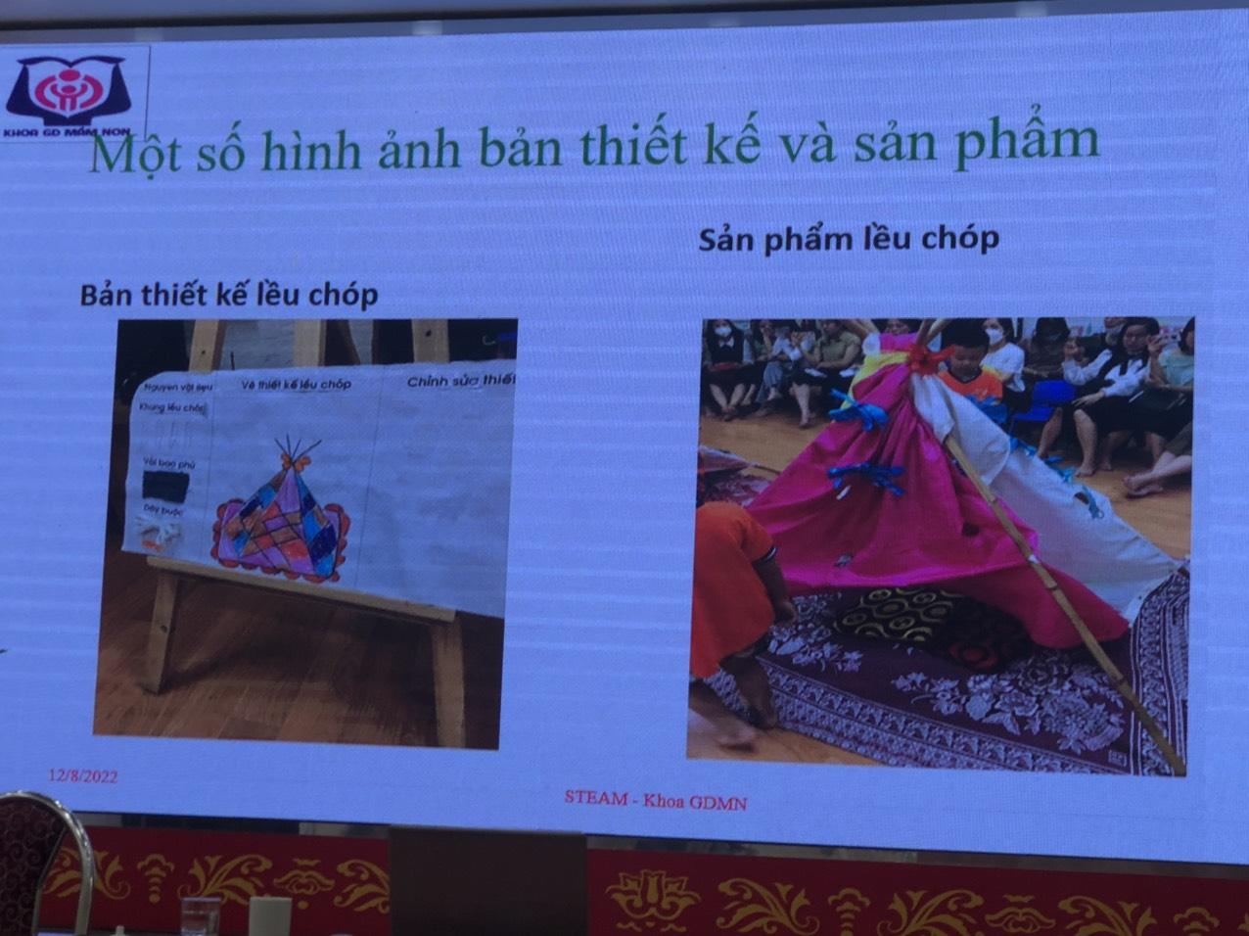
II. QUY TRÌNH THIẾT KẾ KỸ THUẬT
Ví dụ 2: Một số hình ảnh thiết kế sản phẩm
3.1
- Gấp máy bay cô chỉ nhắc lại bằng lời trẻ cũng có thể làm được.
- Hoặc dạy trẻ rửa tay: Cô đưa ra sơ đồ, trẻ tự nhìn vào sơ đồ và thực hiện được.

Slide 17
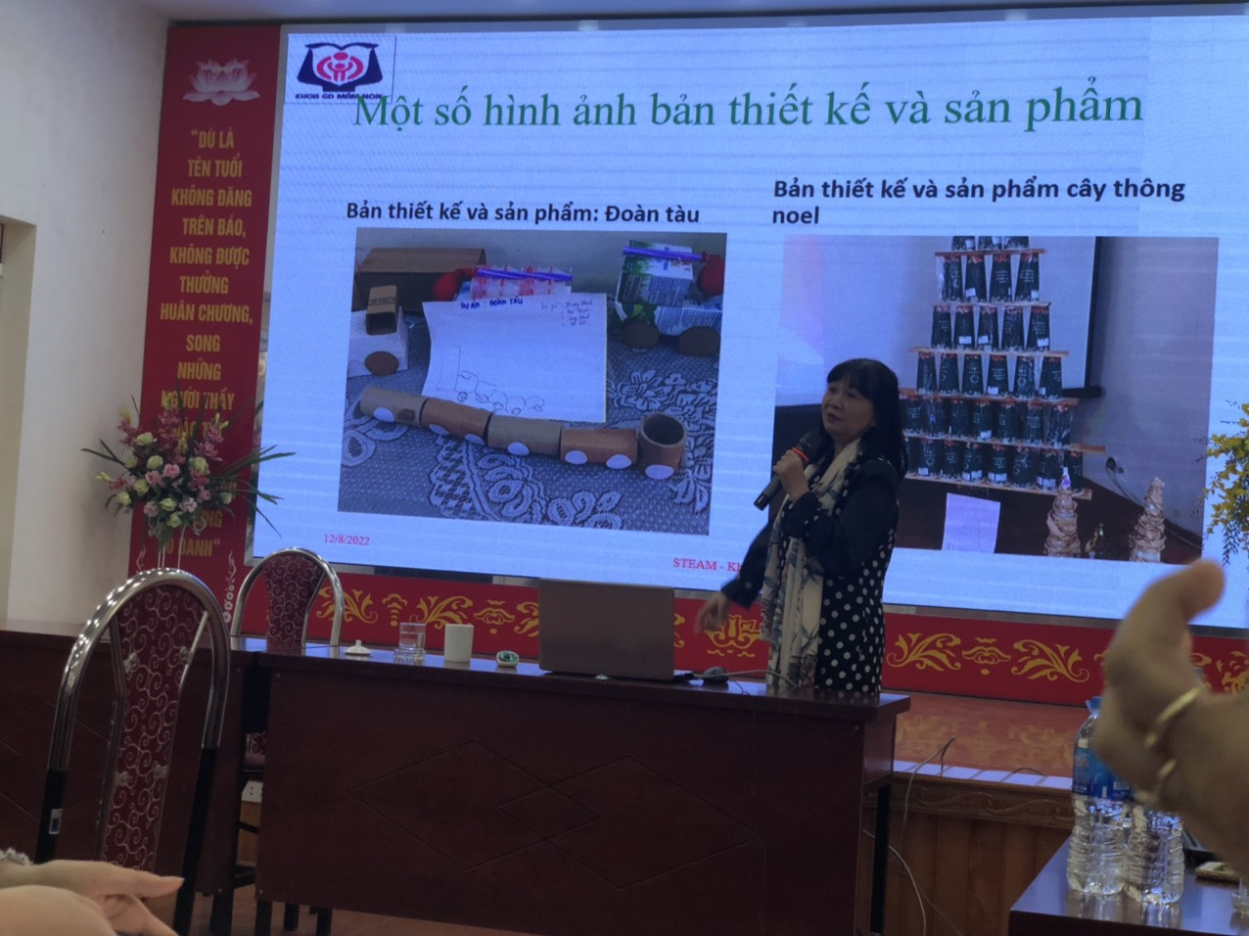
II. QUY TRÌNH THIẾT KẾ KỸ THUẬT
Ví dụ 2: Một số hình ảnh thiết kế sản phẩm
3.1

Slide 18
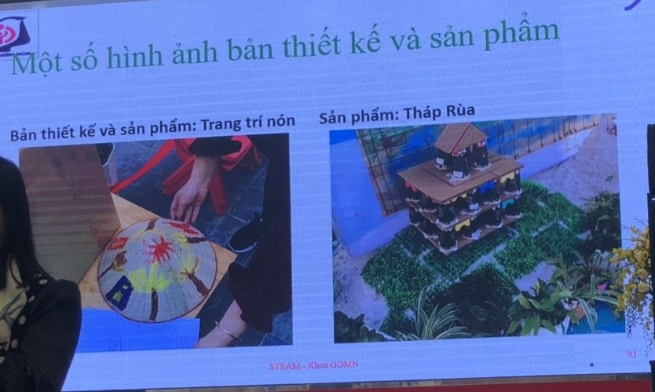
II. QUY TRÌNH THIẾT KẾ KỸ THUẬT
Ví dụ 2: Một số hình ảnh thiết kế sản phẩm
3.1

Slide 19
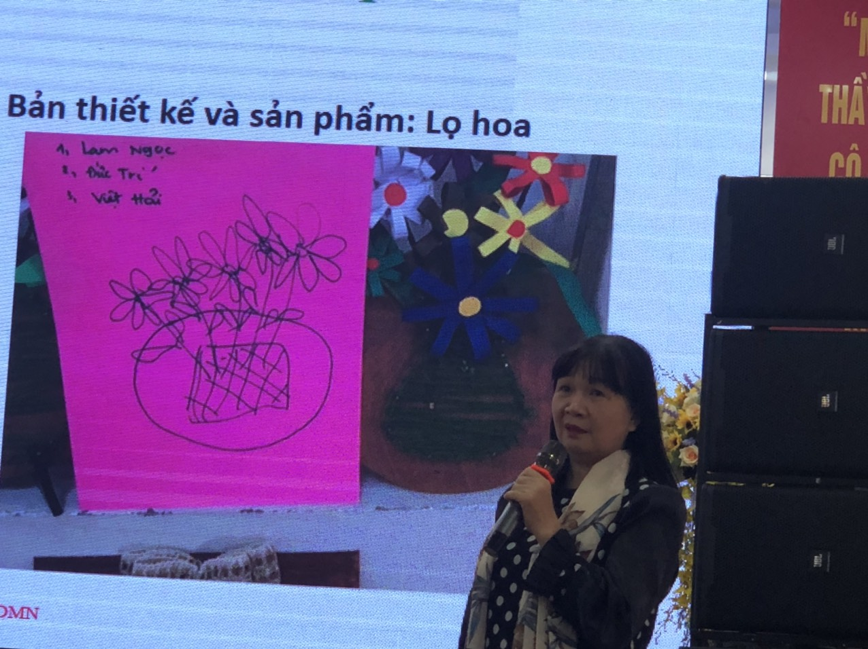
II. QUY TRÌNH THIẾT KẾ KỸ THUẬT
Ví dụ 2: Một số hình ảnh thiết kế sản phẩm
3.1

Slide 20
II. QUY TRÌNH THIẾT KẾ KỸ THUẬT
Bước 4: Thực hiện
3.1
- Trẻ chế tạo ra sản phẩm (Không nhất thiết cố định theo bản thiết kế có thể điều chỉnh, thay đổi cho phù hợp).
- Điều chỉnh thiết kế ban đầu để sản phẩm tốt hơn, phù hợp với các tiêu chí.
- Thử nghiệm.
- Chia sẻ kết quả: Trẻ giới thiệu sản phẩm: Tên, các thông số kĩ thuật, nguyên vật liệu, cách làm, hiệu quả sử dụng…Cách trang trí (Giáo viên dự kiến một số câu hỏi giúp trẻ chia sẻ sản phẩm nếu trẻ chưa quen). So sánh sản phẩm với bản thiết kế thử nghiệm dựa trên các tiêu chí đã đề ra.

Slide 21
II. QUY TRÌNH THIẾT KẾ KỸ THUẬT
Ví dụ: Làm thuyền
3.1
Cô hỏi trẻ làm thế nào để dính các nguyên vật liệu vào với nhau? Tại sao lại dùng các hình trái tim để trang trí?
Đây là cách dạy trẻ tư duy phản biện và khả năng giao tiếp.

Slide 22
II. QUY TRÌNH THIẾT KẾ KỸ THUẬT
Bước 5: Chia sẻ kết quả (Cải tiến)
3.1
- Trình bày sản phẩm của nhóm: Tên gọi, mục đích, hiệu quả sửa dụng
- Chia sẻ cách làm: (Nếu trẻ không chia sẻ được cô có thể đặt câu hỏi gợi ý để trẻ trình bày sản phẩm của nhóm mình).
- Rút ra bài học kinh nghiệm, điều gì trẻ học được.
- Chia sẻ các phương án cải tiến nếu được làm lại
(Con có hài lòng với sản phẩm của mình không? Nếu được làm lại con sẽ thay đổi điều gì?

Slide 23
MÔ HÌNH DẠY HỌC 5E
Thực hành:
3.1
Xem băng hình hoạt động thiết kế cái trống theo quy trình thiết kế kỹ thuật.
Nêu các thành tố STEAM trong hoạt động này.
Nêu các bước của quy trình thiết kế kỹ thuật trong hoạt động này.
* Mô hình dạy học 5E:
2.Explore
(Khám phá)
3.Explain
(Giải thích
4.Extend
(Mở rộng
1.Engage
(Thu hút)
5.Evaluate
(Đánh giá)

Slide 24
II. QUY TRÌNH THIẾT KẾ KỸ THUẬT
Bước 1: (E1: Thu hút – Gắn kết)
3.1
* Mục đích: Thu hút trẻ, giúp trẻ có hứng thú quan tâm, chú ý đến nội dung điều tra, khám phá. Tạo ra nhu cầu tìm hiểu với nội dung giờ học. Giúp người học kết nối với các kiến thức trước đó.
- Hoạt động gợi ý: Giáo viên có thể sử dụng linh hoạt một số hoạt động sau để thu hút trẻ:
+ Quan sát sự vật, hiện tượng trong môi trường xung quanh
+ Xem video
+ Kể chuyện
+ Sử dụng tình huống có vấn đề
+ Thực hành.
VD: Khám phá nguyên vật liệu làm khẩu trang, cô có thể cho trẻ xem video về virut Corona lây qua giọt bắn => Trẻ có ý tưởng làm khẩu trang.

Slide 25
II. QUY TRÌNH THIẾT KẾ KỸ THUẬT
Bước 2: Explore( E2: Khám phá)
3.1
* Mục đích: Tạo cho trẻ môi trường trải nghiệm. trẻ chủ động làm việc cùng nhau, khám phá các ý tưởng thông qua các hoạt động trải nghiệm và cuộc điều tra thực tế với kế hoạch cụ thể, dưới sự hướng dẫn, định hướng của giáo viên. Trẻ tự tìm hiểu, làm sáng tỏ kiến thức liên quan đến nội dung bài học.
Tổ chức cho trẻ khám phá theo nhóm. (MGL: < 5 trẻ, MGN: < 4 trẻ, MGB, NT: = 2 trẻ)

Slide 26
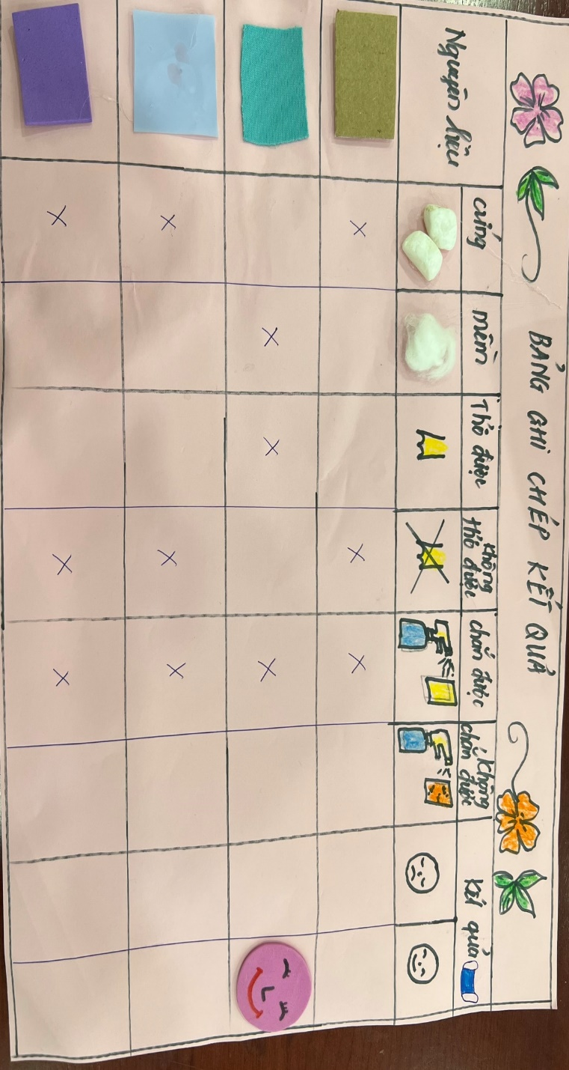
II. QUY TRÌNH THIẾT KẾ KỸ THUẬT
Một số hình ảnh bảng ghi chép kết quả khám phá:
3.1
Bảng ghi chép kết quả thí nghiệm chất liệu làm khẩu trang

Slide 27
II. QUY TRÌNH THIẾT KẾ KỸ THUẬT
Bước 3: (Giải thích)
3.1
- Mục đích: Giúp trẻ tổng hợp kiến thức mới, đặt câu hỏi làm rõ them về các khái niệm và quy trình đang tìm hiểu.
- Giáo viên tạo điều kiện cho trẻ được trình bày, miêu tả, hoặc phân tích các trải nghiệm thu nhận được ở bước khảo sát. Giáo viên cung cấp khái niệm và kĩ năng mới cho trẻ.
* Hoạt động gợi ý:
+ Từng nhóm trẻ trình bày ( Bằng lời hoặc dựa trên bảng gi chép)
+ Các nhóm trao đổi, thảo luận, đặt câu hỏi phản biện giữa các nhóm.
+ Giáo chính xác với trẻ và những khái niệm và thuật ngữ mới (Cô dung câu hỏi để gợi ý).

Slide 28
II. QUY TRÌNH THIẾT KẾ KỸ THUẬT
Bước 4: (E4: Củng cố, mở rộng)
3.1
Mục đích: Trẻ áp dụng những điều đã học vào việc tạo ra sản phẩm, phát triển kiến thức, kĩ năng mới.
* Hoạt động gợi ý:
+ Chế tạo ra một sản phẩm theo quy trình triết kế kĩ thuật
+ Đọc sách
+ Xem băng hình
+ Chế tạo sản phẩm nâng cao (Sử dụng những chất liệu khác nhau với các yêu cầu khác nhau).
VD: Cô cho trẻ khám phá về diều, cô cho trẻ xem hình dáng các loại diều khác nhau).

Slide 29
II. QUY TRÌNH THIẾT KẾ KỸ THUẬT
Bước 5: (E5: Đánh giá)
3.1
* Mục đích: Đánh giá kiên thức, kĩ năng của trẻ bởi cả giáo viên và học sinh dưới dạng bài kiểm tra và câu hỏi nhanh.
* Hoạt động gợi ý:
+ Quan sát quá trình trẻ hoạt động (Khi trẻ thảo luận, trình bày kết quả chế tạo sản phẩm).
+ Đánh giá theo sổ “ghi chép” bản thiết kế của trẻ
+ Đánh giá sản phẩm của trẻ.
+ Trẻ tự đánh giá theo các tiêu chí.
Quy trình này áp dụng cho tiết khám phá, ngoài ra có thể áp dụng quy trình 5E và tiết Toán như: Làm quen hình học

